Slide 1


КММ «№56 жалпы орта білім беретін мектеп»
«Алтын белгі» иегерлері

Slide 2
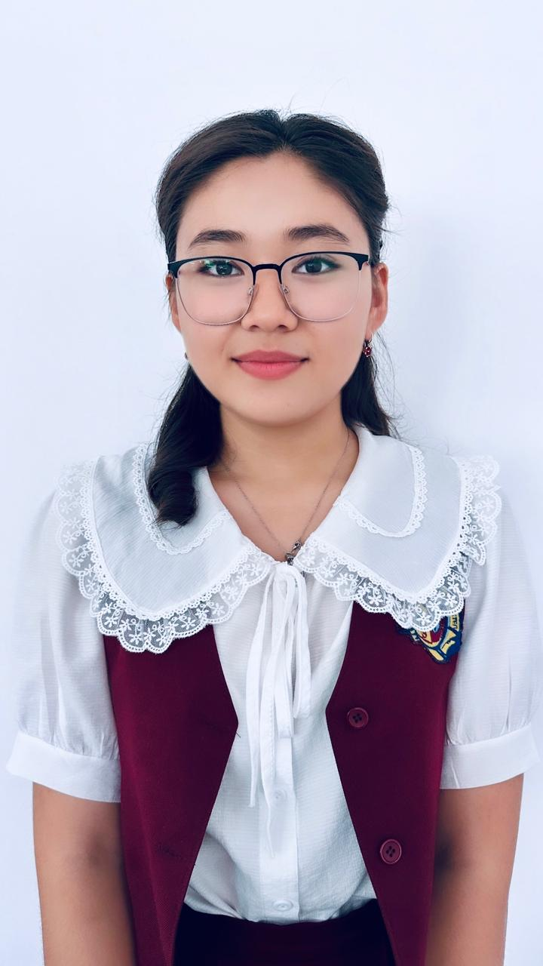
КММ «№56 жалпы орта білім беретін мектеп»
«Алтын белгі» иегері
Серғалиева Аида Манасқызы
2022 жылы «Білім олимпиадасы» атты оқушылар мен студенттерге арналған ІV Республикалық пәндік олимпиадасының қазақ тілі пәні бойынша жеңімпаз атанып, І дәрежелі дипломмен марапатталды.
2023 жылы Сұлтанмахмұт Торайғыровтың 130 жылдық мерейтойына орай өткізілген қалалық «Қараңғы қазақ көгіне» атты дебат турнирінде ерекше шығармашылық қабілетін көрсетіп, белсене қатысқаны үшін алғыс хатпен марапатталды.
2024 жылы «Қалалық оқушылар Сарайы» МКҚК ұйымдастыруымен Ақтөбе қаласындағы жалпы білім беретін мектептердің пікірсайысшы оқушылары арасында «Жаңа Қазақстан және жастар» атты қалалық пікірсайыс турниріне белсене қатысып «Үздік спикер» атағын жеңіп алып дипломмен марапатталды.
2024 жылы «Қалалық оқушылар Сарайы» МКҚК ұйымдастыруымен Ақтөбе қаласындағы жалпы білім беретін мектептердің пікірсайысшы оқушылары арасында «Жаңа Қазақстан және жастар» атты қалалық пікірсайыс турниріне белсене қатысып Жүлделі ІІІ орын алғаны үшін дипломмен марапатталды.
«Дарина» оқу орталығында ағылшын тілінен толық оқу курсын оқып сертификатталған.

Slide 3
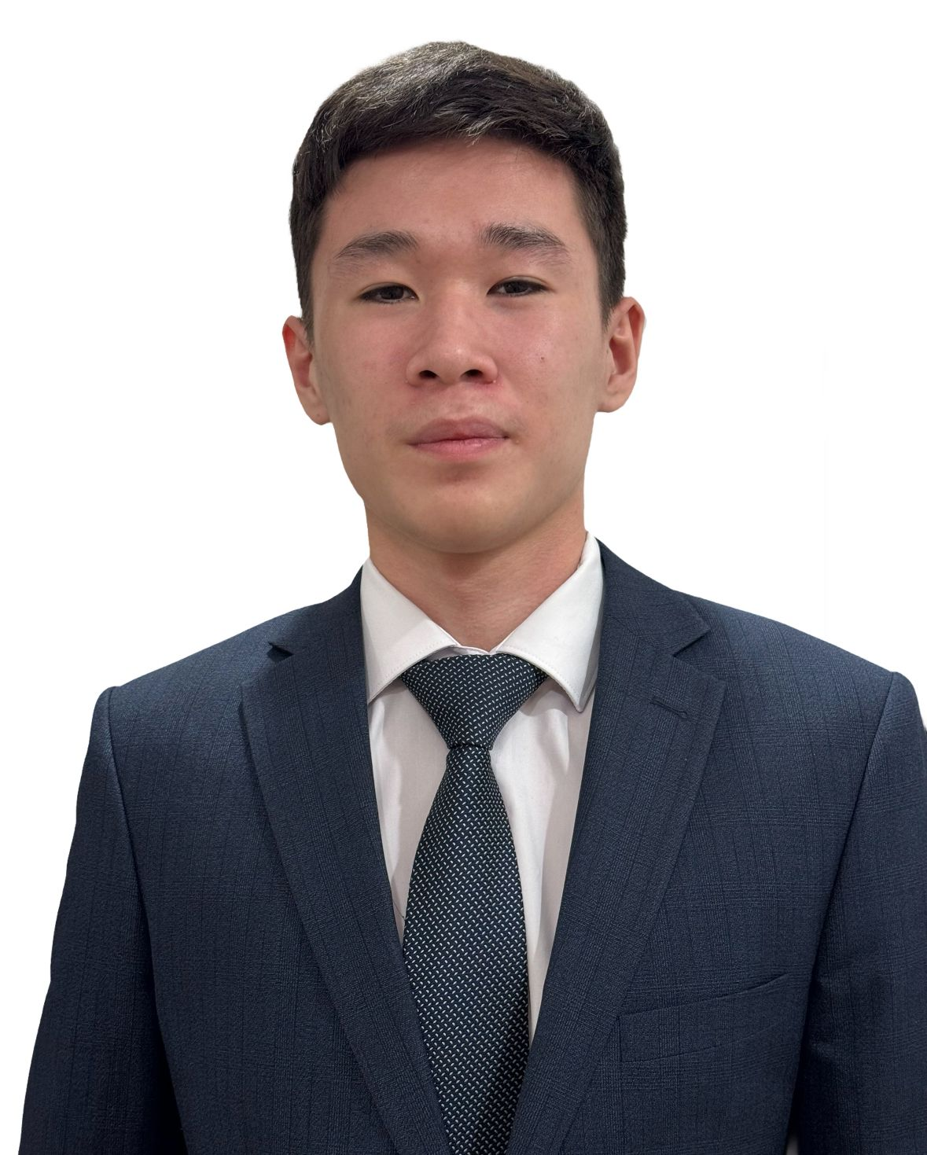
КММ «№56 жалпы орта білім беретін мектеп»
«Алтын белгі» иегері
Рақымжанов Саят Жандосұлы
2022 жылы Қазақ тілі пәні бойынша VIII халықаралық олимпиадасының жеңімпазы (III кезең)-I дәрежелі дипломмен марапатталады
2022 жылы Жаратылыстану-математикалық бағыттағы пәндер бойынша 7-8 класс оқушылары арасында өткен Республикалық жасөспірімдер олимпиадасының І кезеңінде үздік білім көрсеткені үшін III орын.
2023 жылы "Бәйтерек" республикалық зияткерлік олимпиадасының жеңімпазы II-дәрежелі дипломмен марапатталды.
2023 жылы «Эрудит-II» қалалық ғылыми жоба байқауына қатысқаны үшін беріледі.
2021 жылы «Халықаралық педагогикалық, шығармашылық пен ғылымнын дамуын қолдау қоры» ұйымдастыруымен өткен «IQ OLIMPIADA» атты III Республикалык пәндік олимпиадасының Ағылшын тілі пәні бойынша II дәрежелі диплом.
2024 жылы Республикалық «Зерде» байқауының жеңімпазы.
2024 жылы «Зерделі» ақыл-ой даму орталығының, Республикалық «Алтын түлек» математикалық олимпиадасының өңірлік кезеңінің жүлдегері - III дәрежелі диплом.
2024 жылы Оқушылар мен студенттерге арналған Республикалық зияткерлік олимпиадасының Биология пәні бойынша -I дәрежелі дипломмен марапатталады

Slide 4
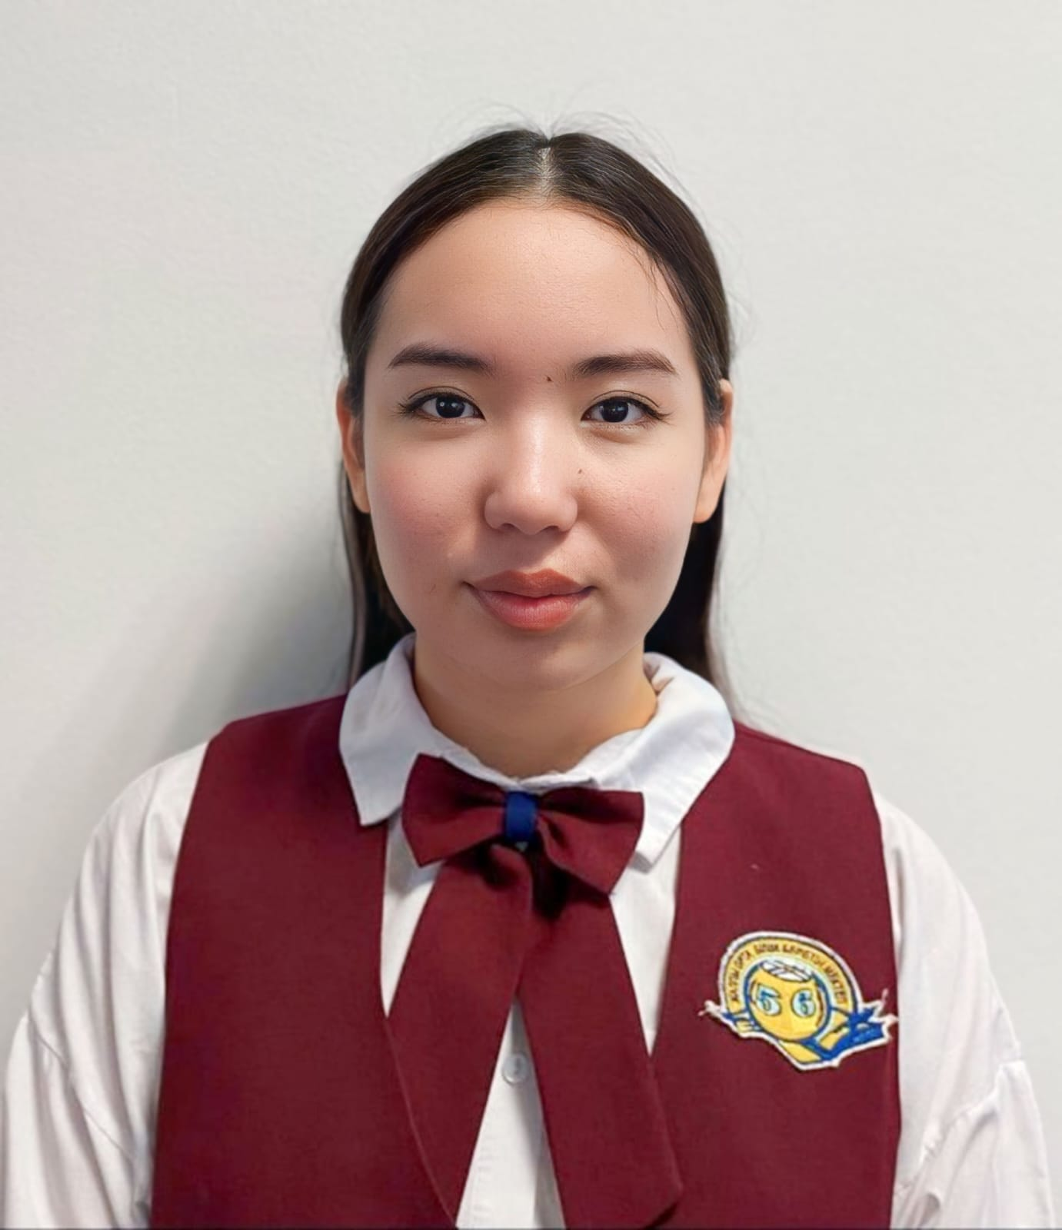
КММ «№56 жалпы орта білім беретін мектеп»
«Алтын белгі» иегері
Жанұзақ Айшат Алмасқызы
2022 жылы Жаратылыстану-математикалық бағыттағы пәндер бойынша 7-8 класс оқушылары арасында өткен Республикалық жасөспірімдер олимпиадасының І (қалалық) кезеңінде химия пәнінен үздік білім көрсетіп ІІІ дәрежелі дипломмен марапатталды.
2022 жылы «Білім олимпиадасы» атты оқушылар мен студенттерге арналған ІV Республикалық пәндік олимпиадасының Қазақстан тарихы пәні бойынша жеңімпаз атанып, І дәрежелі дипломмен марапатталды.
2023 жылы 9-11 класс оқушылары арасында өткен Республикалық олимпиаданың қалалық кезеңінде биология пәнінен үздік білім көрсетіп ІІІ дәрежелі дипломмен марапатталды.
2023 жылы Республикалық «Балалар оқулары» байқауының жүлдегері, ІІІ дәрежелі дипломмен марапатталды.
2023 жылы Жалпы білім беретін пәндер бойынша Республикалық зерттеу жобалар конкурсының облыстық кезеңінде химия секциясы бойынша жүлделі ІІІ орын.
2024 жылы 9-11 класс оқушылары арасында өткен Республикалық олимпиаданың қалалық кезеңінде Қазақстан тарихы пәнінен үздік білім көрсетіп ІІІ дәрежелі дипломмен марапатталды.

Slide 5
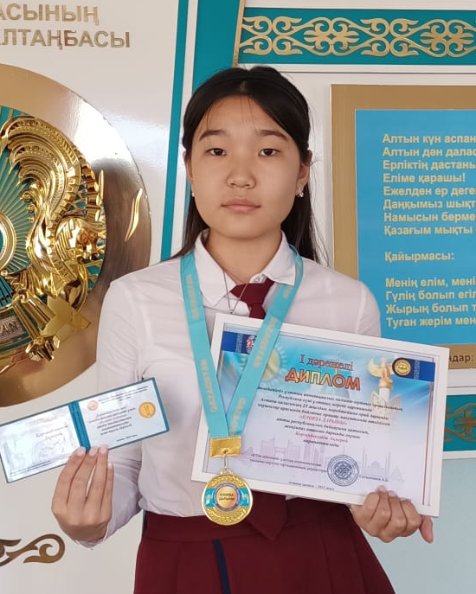
КММ «№56 жалпы орта білім беретін мектеп»
«Алтын белгі» иегері
Қорғанбакқызы Ақмерей
2022 жылы «Білім олимпиадасы» атты оқушылар мен студенттерге арналған ІV Республикалық пәндік олимпиадасының Қазақстан тарихы пәні бойынша жеңімпаз атанып, І дәрежелі дипломмен марапатталды.
2022 жылы «Абайтану» олимпиадасында «Өлең сөздің патшасы, сөз сарасы» номинациясы бойынша І орын алып, дипломмен марапатталды.
2022 жыл «Мұрагер» республикалық журналы ұйымдастырған шығармашылық байқауына қатысып, Алғыс хатпен марапатталды.
2023 жылы «Білім өркениеті» ұлттық инновациялық ғылыми-зерттеу орталығының Республика күні мереке қарсаңында өткізілген «Елорда дарыны» атты республикалық байқауында І дәрежелі диплом.
2023 жылы 9-11 класс оқушылары арасында өткен Республикалық олимпиаданың қалалық кезеңінде ағылшын тілі пәнінен үздік білім көрсетіп ІІІ дәрежелі дипломмен марапатталды.
2023 жылы Республикалық «Балалар оқулары» байқауының жүлдегері, ІІІ дәрежелі дипломмен марапатталды.
2024 жылы Ақтөбе облыстық Жастар мен балалар ұйымдарының қауымдастығынан Алғыс хат.

Slide 6
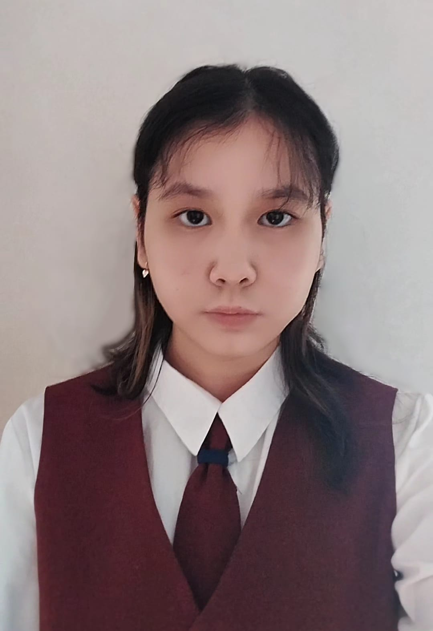
КММ «№56 жалпы орта білім беретін мектеп»
«Алтын белгі» иегері
Бекбатырова Мөлдір Асылханқызы
2022 жылы 9-11 класс оқушылары арасында өткен Республикалық олимпиаданың қалалық кезеңінде ағылшын тілі пәнінен үздік білім көрсетіп ІІІ дәрежелі дипломмен марапатталды.
2022 жылы «Білім олимпиадасы» атты оқушылар мен студенттерге арналған ІV Республикалық пәндік олимпиадасының Қазақстан тарихы пәні бойынша жеңімпаз атанып, І дәрежелі дипломмен марапатталды.
2023 жылы 9-11 класс оқушылары арасында өткен Республикалық олимпиаданың қалалық кезеңінде орыс тілі пәнінен үздік білім көрсетіп ІІІ дәрежелі дипломмен марапатталды.
2024 жылы «Кенгуру-Лингвист» байқауында І орын иеленіп, дипломмен марапатталды.
2024 жылы 9-11 класс оқушылары арасында өткен Республикалық олимпиаданың қалалық кезеңінде ағылшын тілі пәнінен үздік білім көрсетіп ІІІ дәрежелі дипломмен марапатталды.
2024 жылы IELTS байқауы - 7,0 балл.

Slide 7
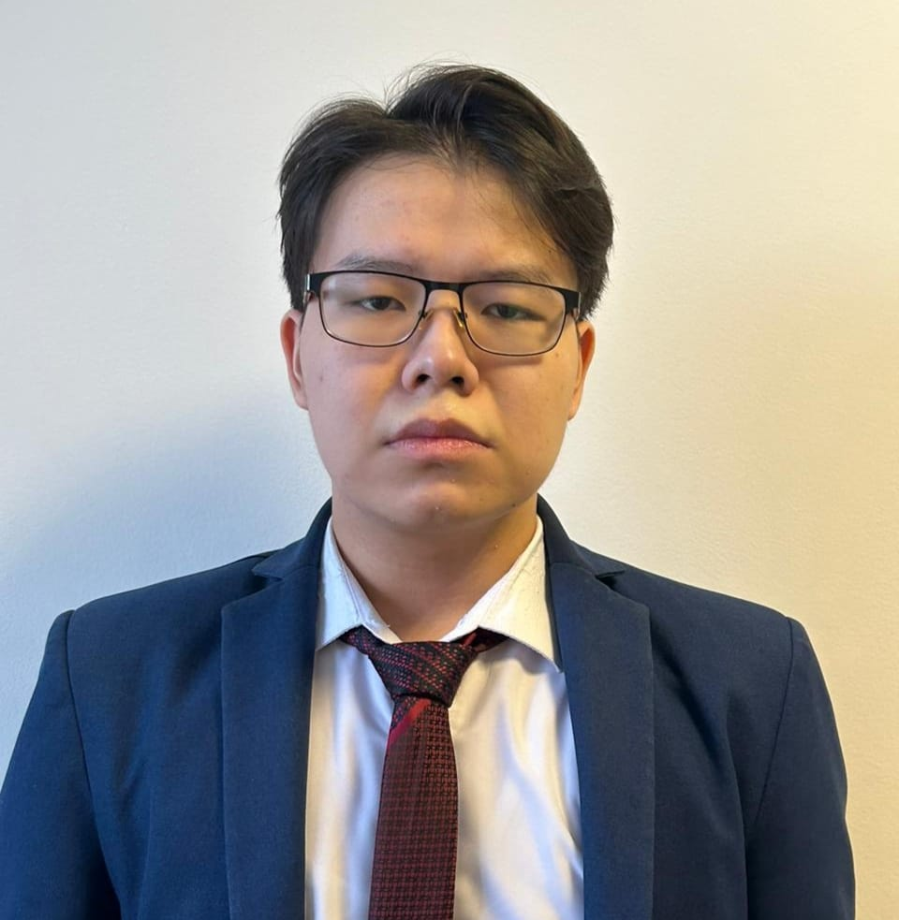
КММ «№56 жалпы орта білім беретін мектеп»
«Алтын белгі» иегері
Бурхин Ринат Ердосович
2022 жылы «Ақ бота» интеллектуалдық марафонында III орын алды.
2022 жылы «Диктант победы» халықаралық тарихи диктант.
2022 жылы «Ұлы дала ұрпақтары» қоғамдық бірлестігі ұйымдастыруымен өткізілген республикалық зияткерлік ойындарда терең білім көрсеткені үшін І дәрежелі диплом.
2023 жылы «Білім олимпиадасы» атты оқушылар мен студенттерге арналған ІV Республикалық пәндік олимпиадасының ағылшын тілі пәні бойынша жеңімпаз атанып, І дәрежелі дипломмен марапатталды.
2024 жылы «Зерделі» ақыл-ой даму орталығының, Республикалық «Алтын түлек» математикалық олимпиадасының өңірлік кезеңінің жүлдегері - III дәрежелі диплом.
2024 жылы «Жәутіков шәкірттері» атты олимпиадасында жүлделі II орынға ие болып, дипломмен марапатталды.

Slide 8
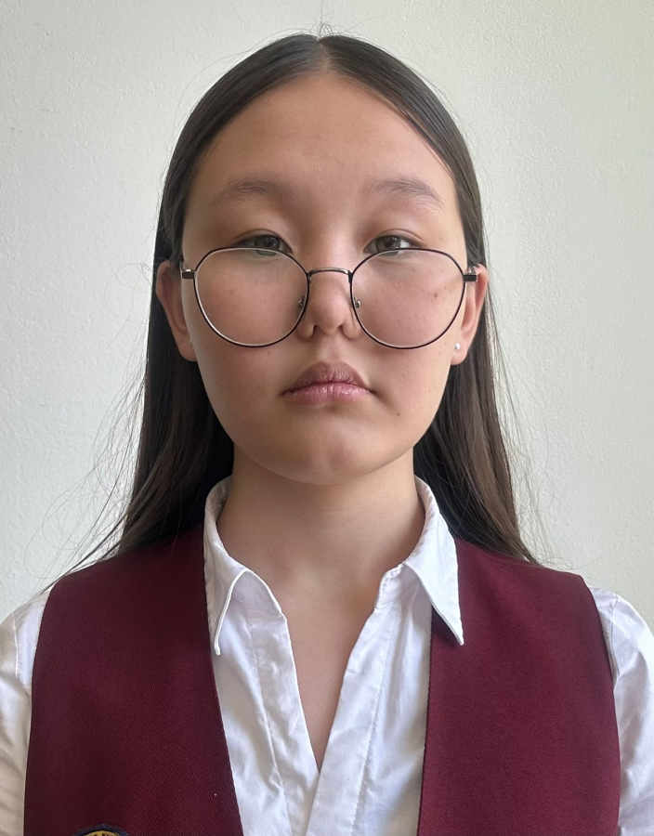
КММ «№56 жалпы орта білім беретін мектеп»
«Алтын белгі» иегері
Аманжол Мөлдір Талғатқызы
2022 год Халықарылық байқау «Азия говорит по русски – 2022» жүлделі ІІ дәрежелі диплом.
2022 жылы 9-11 класс оқушылары арасында өткен Республикалық олимпиаданың қалалық кезеңінде химия пәнінен үздік білім көрсетіп ІІ дәрежелі дипломмен марапатталды.
2023 жылы 9-11 класс оқушылары арасында өткен Республикалық олимпиаданың қалалық кезеңінде ағылшын тілі пәнінен үздік білім көрсетіп ІІ дәрежелі дипломмен марапатталды.
2024 жылы 9-11 класс оқушылары арасында өткен Республикалық олимпиаданың қалалық кезеңінде ағылшын тілі пәнінен үздік білім көрсетіп ІІ дәрежелі дипломмен марапатталды.
2024 жылы IELTS байқауы - 7,0 балл

